Slide 1
哈姆莱特

Slide 2
莎士比亚代表作
四大悲剧
《哈姆莱特》《奥赛罗》
《李尔王》《麦克白》
四大喜剧
《威尼斯商人》《仲夏夜之梦》
《皆大欢喜》《第十二夜》

Slide 3
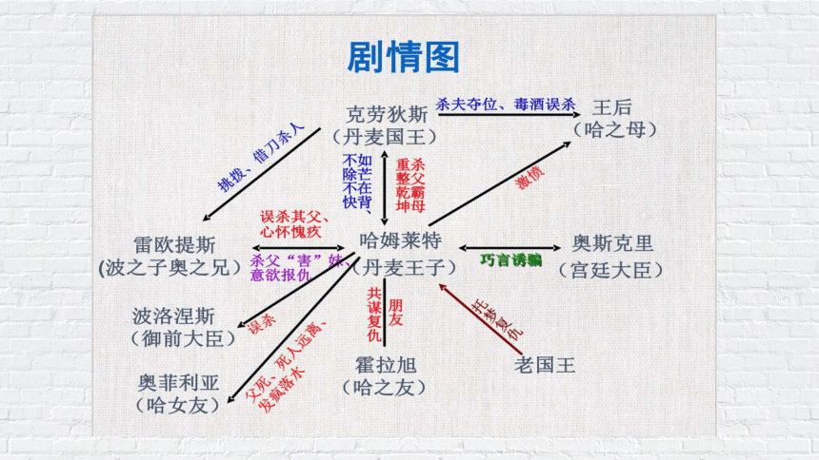
一 了解剧情

Slide 4
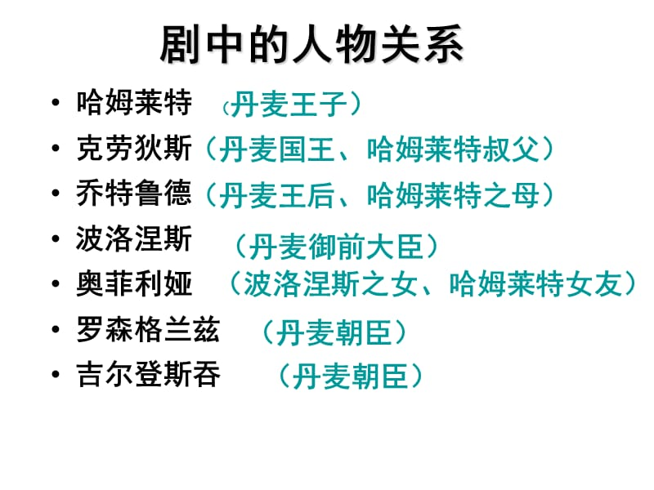
《哈姆莱特》（节选）主要人物

Slide 5
二 欣赏戏剧片段，分析人物性格
《哈姆莱特》片段
1.面对哈姆莱特装疯卖傻的言行，不同的人有怎样的反应？
2.从他们的反应，可以看出他们怎样的性格特征？

Slide 6
面对王子的“疯癫”言行，奥菲利娅的反应
哈姆莱特 哈哈！你贞洁吗？
奥菲利娅 殿下！
哈姆莱特你美丽吗？ 奥菲利娅 殿下是什么意思？ 哈姆莱特 要是你既贞洁又美丽，那么你的贞洁应该断绝跟你的美丽来往。
奥菲利娅 殿下，难道美丽除了贞洁以外，还有什么更好的伴侣吗？ 哈姆莱特 嗯，真的；因为美丽可以使贞洁变成淫荡，贞洁却未必能使美丽受它自己的感化；这句话从前像是怪诞之谈，可是现在时间已经把它证实了。我的确曾经爱过你。
奥菲利娅 真的，殿下，您曾经使我相信您爱我。

Slide 7
哈姆莱特 ……我们都是些十足的坏人；一个也不要相信我们。进尼姑庵去吧。你的父亲呢？ 奥菲利娅 在家里，殿下。
哈姆莱特 把他关起来，让他只好在家里发发傻劲。再会！ 奥菲利娅 哎哟，天哪！救救他！
哈姆莱特 ……进尼姑庵去吧，去；越快越好。再会！ 奥菲利娅 天上的神明啊，让他清醒过来吧！

Slide 8
面对王子的“疯癫”言行，国王等人的反应
国王（克劳狄斯）：
恋爱！他的精神错乱不像是为了恋爱；他说的话虽然有些颠倒，也不像是疯狂。
他有些什么心事盘踞在他的灵魂里，我怕它也许会产生危险的结果。
为了防止万一，我已经当机立断，决定了一个办法：他必须立刻到英国去，向他们追索延宕未纳的贡物；也许他到海外各国游历一趟以后，时时变换的环境，可以替他排解去这一桩使他神思恍惚的心事。你看怎么样？
……
国王：就是这样吧。大人物的疯狂是不能听其自然的。

Slide 9
波洛涅斯：
那很好；可是我相信他的烦闷的根本原因，还是为了恋爱上的失意。
啊，奥菲利娅！你不用告诉我们哈姆莱特殿下说些什么话；我们全都听见了。
陛下，照您的意思办吧；可是您要是认为可以的话，不妨在戏剧终场以后，让他的母后独自一人跟他在一起，恳求他向她吐露他的心事；她必须很坦白地跟他谈谈，我就找一个所在听他们说些什么。
要是她也探听不出他的秘密来，您就叫他到英国去，或者凭着您的高见，把他关禁在一个适当的地方。

Slide 10
人物性格分析
奥菲利娅：
感情纯真
心地善良
哈姆莱特：
机智
狠心
克劳狄斯：
阴险 狠毒
老谋深算
波洛涅斯：
愚蠢
助纣为虐

Slide 11
三 欣赏哈姆莱特独白，分析多重意蕴
哈姆莱特独白（胡歌）.mp4

Slide 12
哈姆莱特独白欣赏
哈姆莱特独白（英文版） https://v.youku.com/v_show/id_XNDIxNzIxMDY4NA==.html?playMode=pugv&frommaciku=1
思考：这段独白表达了怎样的内涵？说说你的理解。

Slide 13
“生存还是毁灭”独白的多重内涵
表现了哈姆莱特的烦恼失望、苦闷彷徨，蕴含了剧作家对现实的深刻批判
表达了作者对生与死这个永恒话题的思考
反映了每个人都可能面临的生存困境，以及做出选择的艰难

Slide 14
奥菲利娅眼中的丹麦王子
奥菲利娅 啊，一颗多么高贵的心是这样殒落了！朝臣的眼睛、学者的辩舌、军人的利剑、国家所瞩望的一朵娇花；时流的明镜、人伦的雅范、举世注目的中心，这样无可挽回地殒落了！
我是一切妇女中间最伤心而不幸的，我曾经从他音乐一般的盟誓中吮吸芬芳的甘蜜，现在却眼看着他的高贵无上的理智，像一串美妙的银铃失去了谐和的音调，无比的青春美貌，在疯狂中雕谢！
啊！我好苦，谁料过去的繁华，变作今朝的泥土！

Slide 15
哈姆莱特形象
1.人文主义者的先进典型
机智勇敢 多才多艺 抱负远大
2.延宕，思想上的犹豫不决和行动上的迟疑不定

Slide 16
四 拓展：由《哈姆莱特》想到的
反省思维与行动力
常人——强人——超人

Slide 17
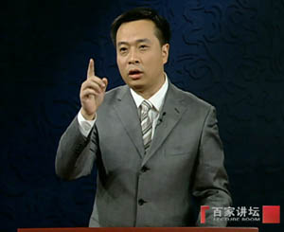
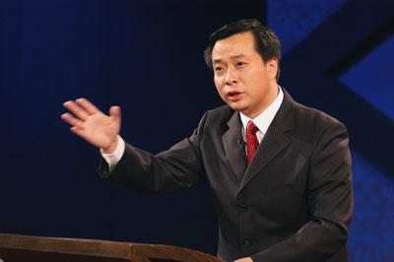
康震：陕师大校友
苦练十八般武艺
勇攀事业新高峰

Slide 18
结 语
学好专业
博专融合
知行合一
全面发展

